Slide 1
Big Data
Master Informatique médicale et science des données
Animé par:
GUIGUEMDÉ Rodrigue
KALMOGO Roland

Slide 2
Modélisation prédictive

Slide 3
Algos du Big Data - Rappel
Modèles prédictifs
Phénotypage informatique
Similarité de patients
Notes:
3 types of healthcare applications:
PR: Utiliser des données existantes pour construire des systèmes capables prédire le résultat d’un événement qui lui a été soumis
Phenotypage: Conversion de diagnostics électroniques en de concepts cliniques utiles
Utlisation des données pour distinguer des groupes de patients partageant les meme caractéristiques

Slide 4
Modélisation Prédictive - Étapes
1. Définition de la cible
2. Construction de la population
6. Évaluation des performances
5. Modèle prédictif
3. Construction des propriétés
4. Sélection des propriétés

Slide 5
Modélisation Prédictive - Étapes
Itérer jusqu’à satisfaction
1. Définition de la cible
2. Construction de la population
6. Évaluation des performances
5. Modèle prédictif
3. Construction des propriétés
4. Sélection des propriétés
Notes:
1. Interessant et censé -| Cible |- Possible 2. Sous ensemble représentatif de la réalite:
3. Attrs des data 4. Attrs des data utiles pour atteindre la cible

Slide 6
Modélisation Prédictive - Étapes
1. Définition de la cible

Slide 7
Modélisation Prédictive - Étapes
1. Définition de la cible
Exemple:
Arrêts cardiaques

Slide 8
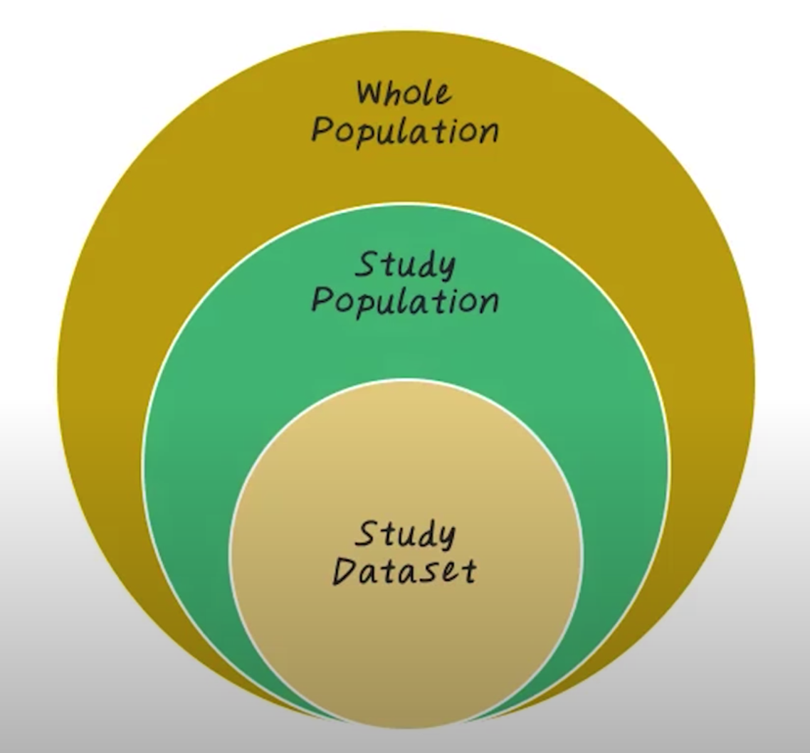
Modélisation Prédictive - Étapes
2. Construction de la population
Notes:
Choisir un sous ensemble de la

Slide 9
Modélisation Prédictive - Étapes
3. Construction des propriétés
4. Sélection des propriétés
Age
Sexe
Race
Pression artériel
Antécédents dans la famille
Nationalité
Cholestérol
Pression artériel
Antécédents dans la famille
Cholestérol
Notes:
Choisir un sous ensemble de la

Slide 10
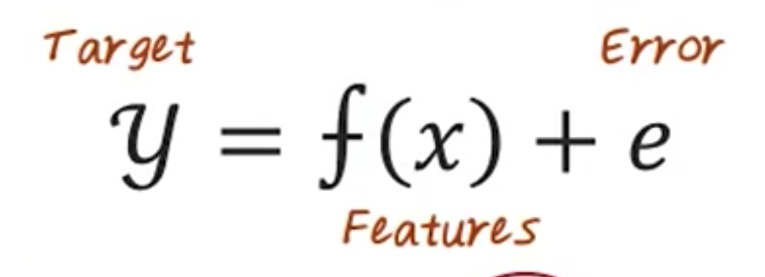
Modélisation Prédictive - Étapes
5. Modèle prédictif
Notes:
Susceptible d’être continu, cas de regression linéaire

Slide 11
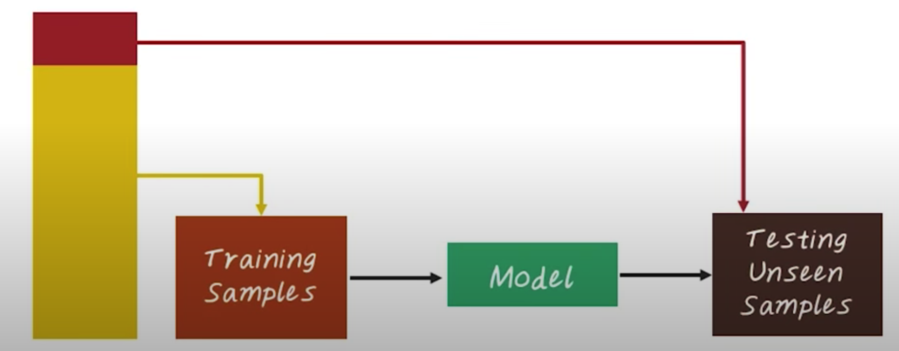
Modélisation Prédictive - Étapes
6. Évaluation des performances

Slide 12
Questions?
JAN.
FÉVR.
MARS
AVR.
MAI
JUIN
Insérez votre texte ici
Insérez votre texte ici
Insérez votre texte ici
Insérez votre texte ici
Insérez votre texte ici
Insérez votre texte ici
Insérez votre texte ici Insérez votre texte ici Insérez votre texte ici.
Insérez votre texte ici Insérez votre texte ici Insérez votre texte ici.
Insérez votre texte ici Insérez votre texte ici Insérez votre texte ici.
Insérez votre texte ici Insérez votre texte ici Insérez votre texte ici.
Insérez votre texte ici Insérez votre texte ici Insérez votre texte ici.
Insérez votre texte ici Insérez votre texte ici Insérez votre texte ici.

